Slide 1
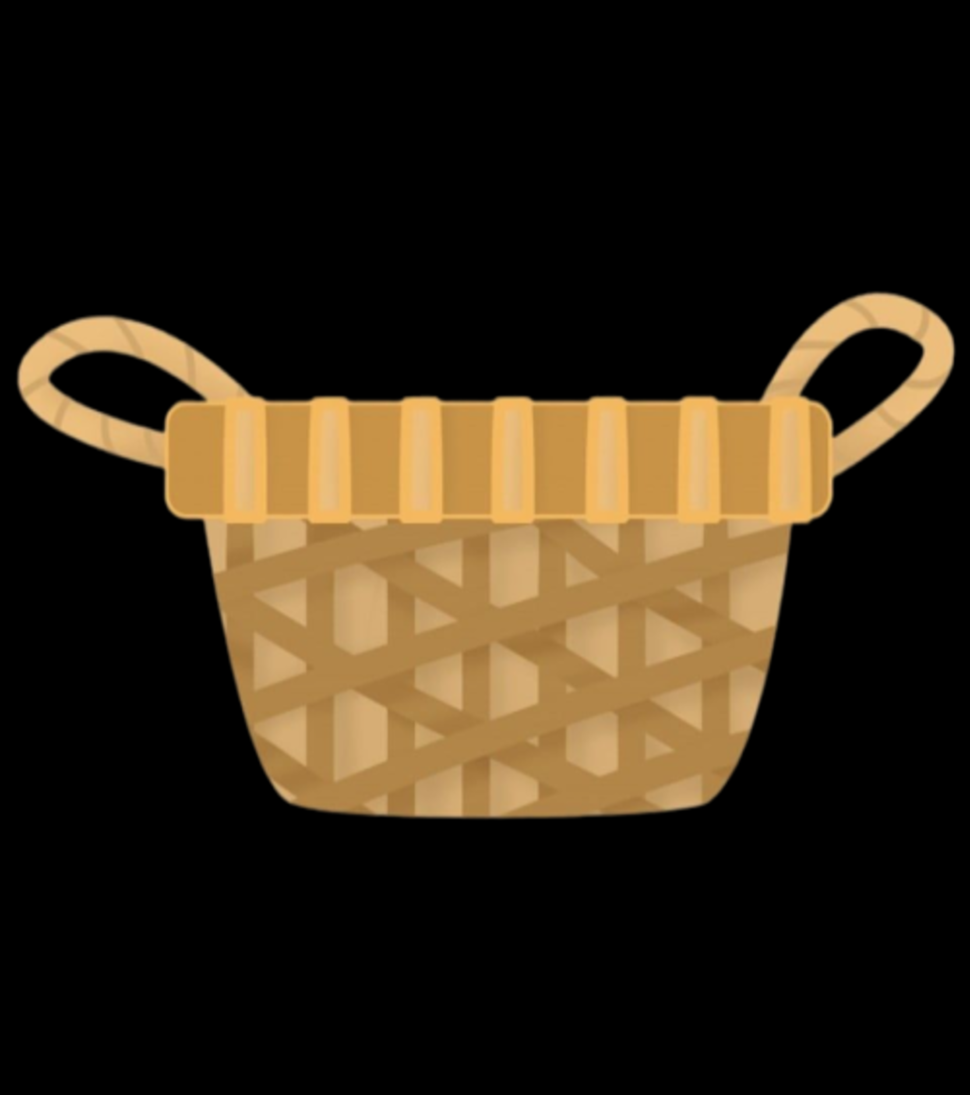
Проект на Pygame

Slide 2
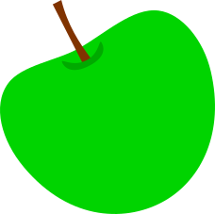
План презентации
Аутентификация пользователей
Главное меню
Игровой процесс
Степени сложности
Хранение данных
Технические детали
Заключение

Slide 3
Аутентификация пользователей:
Программа предоставляет пользователям возможность зарегистрироваться и войти в систему. Для этого реализованы две формы на PyQt6: форма входа и форма регистрации. При регистрации проверяется надежность пароля, который должен содержать минимум 8 символов, включая заглавные и строчные буквы, цифры и специальные символы. Пароли хранятся в зашифрованном виде с использованием библиотеки bcrypt.

Slide 4
Главное меню:
После успешного входа пользователи попадают в главное меню, где могут выбрать сложности игры, ознакомиться с правилами и получить информацию о приложении. Главное меню также включает кнопку для выхода из системы.

Slide 5

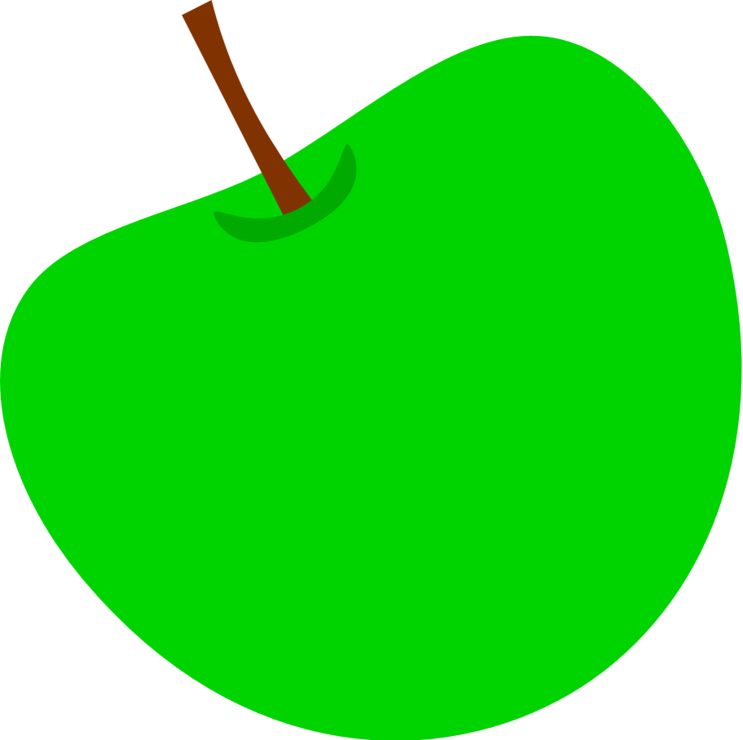
Игровой процесс:
Игровой процесс заключается в управлении корзиной, которая перемещается по нижней части экрана. Падающие фрукты появляются сверху и игрок должен собирать их, чтобы зарабатывать очки. Если фрукт не был пойман и упал на землю, это считается пропуском, и игра заканчивается.

Slide 6
Степени сложности:
Игра предлагает три степени сложности:
Легкий: фрукты падают с интервалом 1.5 секунды.
Простой: фрукты падают с интервалом 0.75 секунды.
Сложный: фрукты падают с интервалом 0.375 секунды.
С увеличением степени сложности скорость падения фруктов возрастает, что делает игру более увлекательной и сложной.

Slide 7

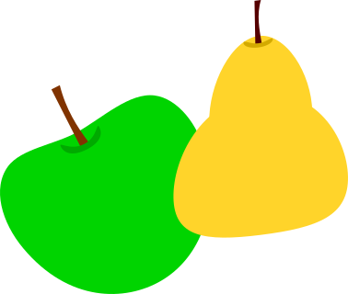
Хранение данных:
Данные пользователей, включая никнейм, зашифрованный пароль и рекорды, хранятся в базе данных SQLite. При завершении игры рекорд обновляется, если игрок набрал больше очков, чем его предыдущий рекорд.

Slide 8
Технические детали:
Язык программирования: Python
Библиотеки: PyQt6, Pygame, SQLite, bcrypt, cv2
Структура проекта: Проект организован в виде классов, что позволяет легко управлять различными компонентами игры и интерфейса.

Slide 9
Улучшение программы:
Добавление дизайна
Реализация программы в одном окне
Добавить запрещённые предметы
Реализовать паузу во время игры

Slide 10
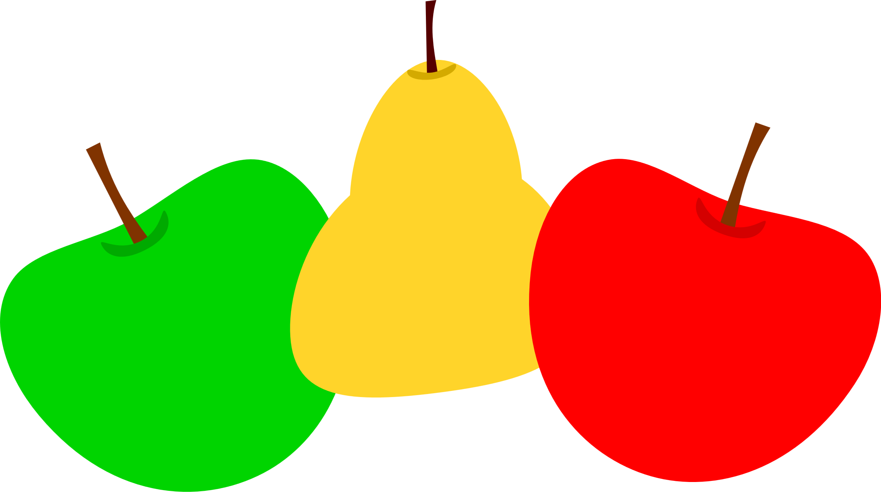
Заключение:
Данный проект демонстрирует возможности использования Pygame для создания игр и PyQt6 для разработки графического интерфейса. Игра сочетает в себе элементы развлечения и обучения, позволяя пользователям развивать свои навыки реакции и координации.

